Slide 1



AI NHANH HƠN
Mỗi đội có 5 thành viên, phải trả lời năm câu hỏi có liên quan đến nội dung bài đã học
Trong thời gian 15 giây, vừa quan sát câu hỏi và cử đại diện lên ghi câu trả lời lên bảng
Phần thưởng là hoa điểm 10đ
LUẬT CHƠI
GOOD LUCK

Slide 2



00
01
02
03
04
05
06
07
08
09
10
11
12
13
14
15
Bông, vải là nguyên liệu cho ngành công nghiệp nào?

Slide 3

00
01
02
03
04
05
06
07
08
09
10
11
12
13
14
15
Tỉnh nào nước ta
khai thác nhiều dầu mỏ?

Slide 4

00
01
02
03
04
05
06
07
08
09
10
11
12
13
14
15
Nhà máy thuỷ điện nào nước ta có công suất lớn nhất?

Slide 5

00
01
02
03
04
05
06
07
08
09
10
11
12
13
14
15
Kể tên 3 sản phẩm làm từ sữa bò?

Slide 6

00
01
02
03
04
05
06
07
08
09
10
11
12
13
14
15
Vàng đen là chỉ tài nguyên khoáng sản nào?

Slide 7
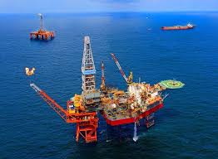
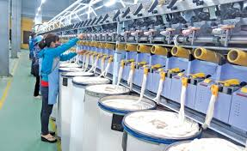

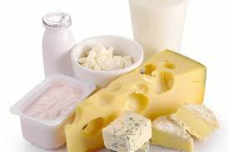
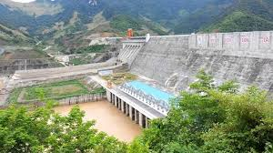
ĐÁP ÁN
Dệt may
Bà Rịa-Vũng Tàu
Sữa chua, sữa tươi, phô mai
Than đá
Sơn La
Notes:
Trong sự nghiệp CNH và HĐH đất nước, CN có vai trò to lớn đối với mọi lĩnh vực hoạt động kinh tế, quốc phòng và đời sống toàn XH. Vậy hệ thống công nghiệp nước ta có cơ cấu giá trị sản xuất ntn? Những ngành CN nào là trọng điểm? Các trung tâm Cn lớn, tiêu biểu cho các vùng kinh tế được phân bố ở đâu? Đó alf những vấn đề được đề cập đến trong nội dung bài học ngày hôm nay.

Slide 8

ĐỊA LÍ 9
TIẾT 15 - BÀI 12
SỰ PHÁT TRIỂN VÀ PHÂN BỐ CÔNG NGHIỆP

Slide 9
NỘI DUNG
01
Cơ cấu ngành công nghiệp
02
Các ngành công nghiệp trọng điểm
03
Các trung tâm công nghiệp

Slide 10
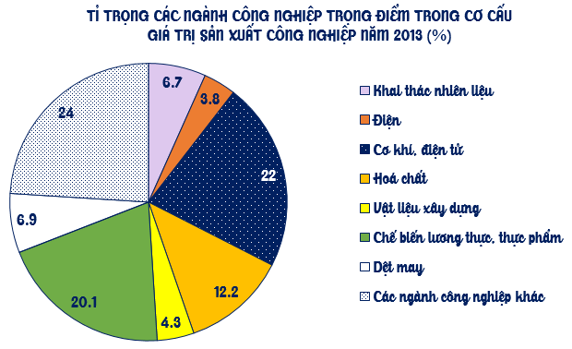
AI TINH MẮT HƠN
Sắp xếp thứ tự các ngành công nghiệp trọng điểm của nước ta theo tỉ trọng từ lớn đến nhỏ
6
8
2
4
7
3
5
1

Slide 11

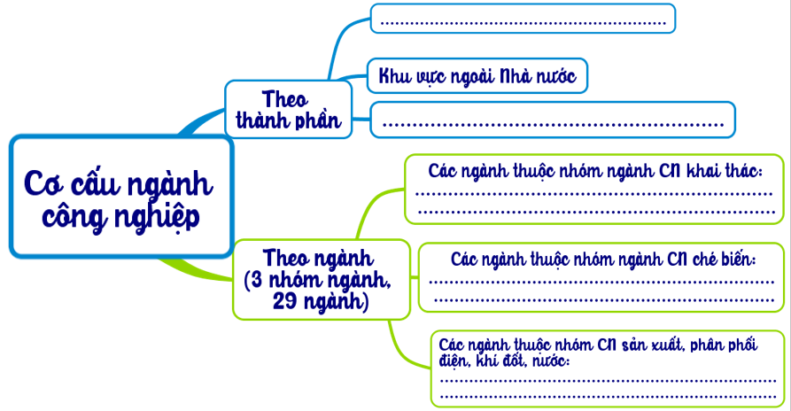
NHÓM TÀI NĂNG
Nhiệm vụ: Dựa vào nội dung SGK và biểu đồ “tỉ trọng các ngành CN trọng điểm trong cơ cấu giá trị sản xuất CN” hoàn thành PHT.
PHIẾU HỌC TẬP
Notes:
Ko yêu cầu Hs vẽ SĐTD

Slide 12
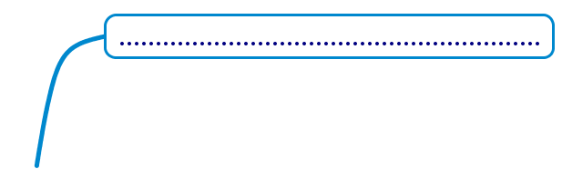








Cơ sở Nhà nước
Khu vực có vốn đầu tư nước ngoài
Khai thác nhiên liệu, vật liệu XD,
Chế biến LTTP,
Điện, cơ khí, điện tử, hoá chất, ....
Notes:
Ko yêu cầu Hs vẽ SĐTD

Slide 13








I. Cơ cấu ngành công nghiệp
CƠ CẤU NGÀNH
NGÀNH CÔNG NGHIỆP TRỌNG ĐIỂM
- Hệ thống CN gồm: cơ sở Nhà nước, ngoài Nhà nước, có vốn đầu tư nước ngoài.
- CN phát triển nhanh, cơ cấu đa dạng: khai thác nhiên liệu, điện, cơ khí điện tử, CLXD, chế biến LTTP, ....
- Chiếm tỉ trọng cao trong giá trị sản lượng công nghiệp.
- Dựa trên các thế mạnh vốn có: tài nguyên, lao động => đáp ứng nhu cầu thị trường.
- Hiệu quả cao về KT-XH. Tác động thúc đẩy các ngành khác.
Thúc đẩy tăng trưởng và chuyển dịch cơ cấu kinh tế
Khai thác
nhiên liệu
Chế biến
LTTP
Dệt may
Điện

Slide 14
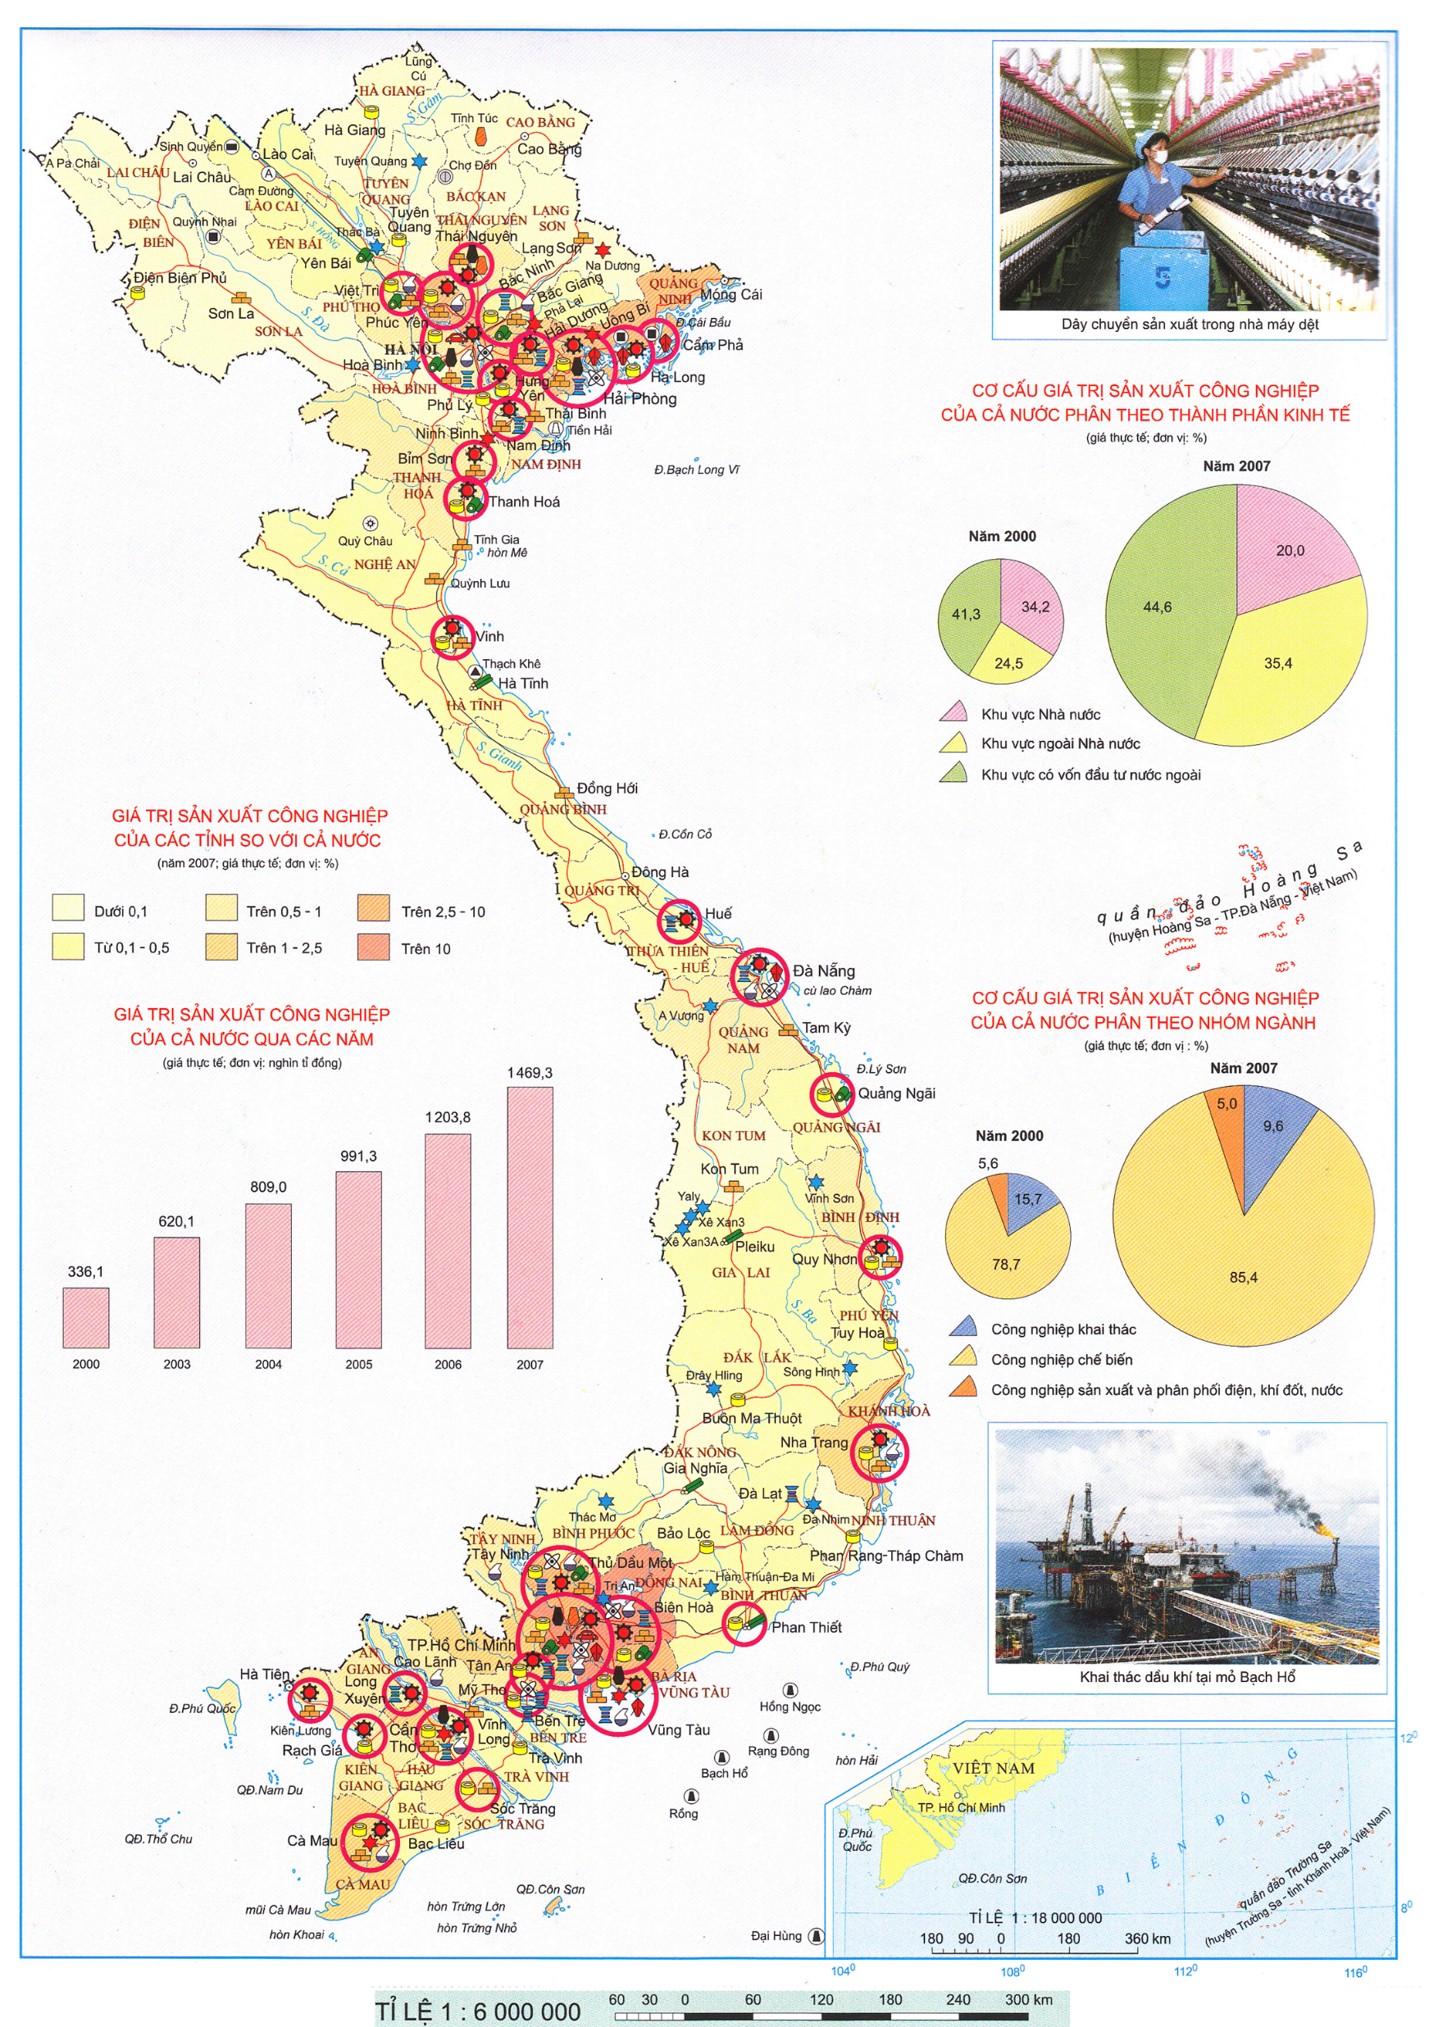

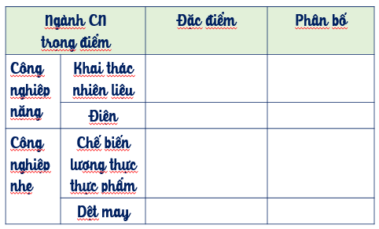
CÁC NHÓM TRANH TÀI
Nhiệm vụ: Dựa vào Atlat Địa lí Việt Nam/21 và nội dung sgk hoàn thành PHT
Thời gian: 5 phút
PHIẾU HỌC TẬP

Slide 15


II. Các ngành công nghiệp trọng điểm
CN trọng điểm |  | Đặc điểm | Phân bố
Công nghiệp nặng | Khai thác nhiên liệu
 | Điện
Công nghiệp nhẹ | CB lương thực thực phẩm
 | Dệt may
- Khai thác than: 15-20 triệu tấn/năm.
- KT dầu khí: khai thác hàng trăm triệu tấn dầu và hàng tỉ m³ khí mỗi năm
- Than và dầu khí là mặt hàng xuất khẩu chủ lực của nước ta
- Quảng Ninh
- Thềm lục địa phía Nam
- Thuỷ điện: Hoà Bình, Sơn La, Trị An, ....
- Nhiệt điện: Phả Lại, Phú Mĩ, ....
- Gồm nhiệt điện và thuỷ điện, phát triển nhanh dựa vào nguồn TN sẵn có: than, dầu khí, thuỷ năng, ....
- Ngoài ra còn có các loại NL khác: năng lượng MT, gió, ...
- Có tỉ trọng cao trong cơ cấu giấ trị sản xuất CN
- Gồm: chế biến SP trồng trọt, chế biến SP chăn nuôi, chế biến thuỷ sản
Rộng khắp cả nước nhưng tập trung nhất ở HN và TP HCM
- Ptr dựa trên các nguồn thế mạnh sẵn có: nguồn lđ đông, giá rẻ, có tay nghề, ...
Các trung tâm lớn: HN, TP HCM, Nam Định, ....

Slide 16
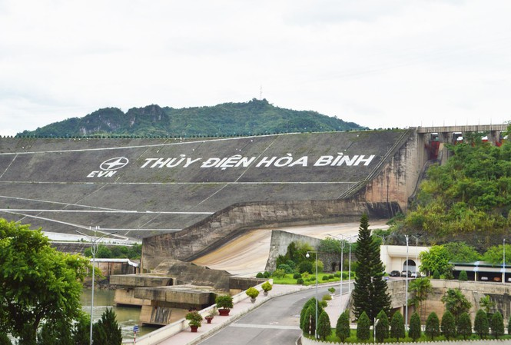
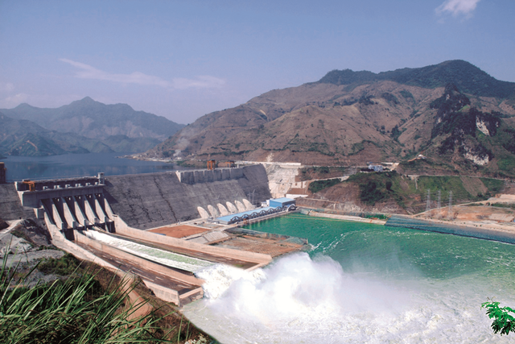
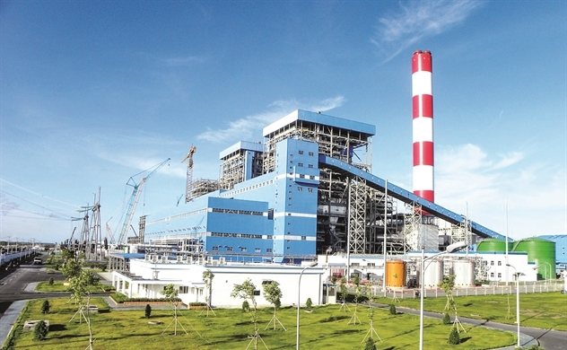
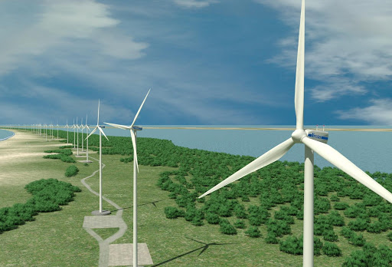
Một số nhà máy điện ở Việt Nam
Thuỷ điện
Hoà Bình
Thuỷ điện
Sơn La
Nhà máy
phong điện
Phương Mai
Nhiệt điện
Phả Lại
Notes:
- Thuỷ điện Hoà Bình: Công trình thủy điện Hoà Bình là công trình vĩ đại TK thế kỷ 20, (Đây là nhà máy thủy điện lớn nhất Việt Nam và Đông Nam Á từ năm 1994 đến 2012 (Bị phá vỡ kỉ lục vào năm 2012 bởi Nhà máy thủy điện Sơn La))có bốn nhiệm vụ, trong đó điều tiết chống lũ đảm bảo an toàn cho Thủ đô Hà Nội, các tỉnh Đồng bằng sông Hồng và cung cấp điện được cho là trọng yếu. Công trình do Liên Xô thiết kế và cung cấp thiết bị, khởi công xây dựng 06/11/1979, khánh thành 20/12/1994.
- Thuỷ điện sơn La: là nhà máy thủy điện nằm trên sông Đà tại vùng đất xã Ít Ong, huyện Mường La, tỉnh Sơn La, Việt Nam. khởi công xây dựng ngày 2 tháng 12 năm 2005. Sau 7 năm xây dựng, Thủy điện Sơn La được khánh thành vào ngày 23 tháng 12 năm 2012, sớm hơn kế hoạch 3 năm, trở thành nhà máy thủy điện lớn nhất Việt Nam và cả khu vực Đông Nam Á tại thời điểm đó.
- Phả lại: lá cờ đầu ngành trong ngành nhiệt điện. Công ty Nhiệt điện Phả Lại có nhà máy điện lớn nhất trong hệ thống điện miền Bắc lúc bấy giờ, có các chỉ tiêu kinh tế kỹ thuật cao. các tổ máy của nhiệt điện Phả Lại lần lượt vào vận hành đã đáp ứng kịp thời tốc độ tăng trưởng phụ tải mạnh trong thập kỷ 80. Từ năm 1989 đến 1993, sản lượng điện của nhà máy giảm dần do các tổ máy của nhà máy thuỷ điện Hoà Bình lần lượt hoà vào lưới điện miền Bắc. Từ năm 1994, khi có đường dây 500kV Bắc Nam, thống nhất hệ thống điện trong cả nước, nhà máy nhiệt điện Phả Lại được tăng cường khai thác
- Nhà máy phong điện Phương mai là nhà máy sx điện đầu tiên bằng sức gió ở nước ta tại TP Quy Nhơn, Bình Định. Hiện đã xay thêm nhà máy điện Phương Mai 3 (Nhà máy phong điện Phương Mai 3: Ngày 10.1.2020 sẽ phát điện turbine đầu tiên)

Slide 17
- Thuỷ điện Hoà Bình: Công trình thủy điện Hoà Bình là công trình vĩ đại TK thế kỷ 20, (Đây là nhà máy thủy điện lớn nhất Việt Nam và Đông Nam Á từ năm 1994 đến 2012 (Bị phá vỡ kỉ lục vào năm 2012 bởi Nhà máy thủy điện Sơn La))có bốn nhiệm vụ, trong đó điều tiết chống lũ đảm bảo an toàn cho Thủ đô Hà Nội, các tỉnh Đồng bằng sông Hồng và cung cấp điện được cho là trọng yếu. Công trình do Liên Xô thiết kế và cung cấp thiết bị, khởi công xây dựng 06/11/1979, khánh thành 20/12/1994.
- Thuỷ điện sơn La: là nhà máy thủy điện nằm trên sông Đà tại vùng đất xã Ít Ong, huyện Mường La, tỉnh Sơn La, Việt Nam. khởi công xây dựng ngày 2 tháng 12 năm 2005. Sau 7 năm xây dựng, Thủy điện Sơn La được khánh thành vào ngày 23 tháng 12 năm 2012, sớm hơn kế hoạch 3 năm, trở thành nhà máy thủy điện lớn nhất Việt Nam và cả khu vực Đông Nam Á tại thời điểm đó.
- Phả lại: lá cờ đầu ngành trong ngành nhiệt điện. Công ty Nhiệt điện Phả Lại có nhà máy điện lớn nhất trong hệ thống điện miền Bắc lúc bấy giờ, có các chỉ tiêu kinh tế kỹ thuật cao. các tổ máy của nhiệt điện Phả Lại lần lượt vào vận hành đã đáp ứng kịp thời tốc độ tăng trưởng phụ tải mạnh trong thập kỷ 80. Từ năm 1989 đến 1993, sản lượng điện của nhà máy giảm dần do các tổ máy của nhà máy thuỷ điện Hoà Bình lần lượt hoà vào lưới điện miền Bắc. Từ năm 1994, khi có đường dây 500kV Bắc Nam, thống nhất hệ thống điện trong cả nước, nhà máy nhiệt điện Phả Lại được tăng cường khai thác
- Nhà máy phong điện Phương mai là nhà máy sx điện đầu tiên bằng sức gió ở nước ta tại TP Quy Nhơn, Bình Định. Hiện đã xay thêm nhà máy điện Phương Mai 3 (Nhà máy phong điện Phương Mai 3: Ngày 10.1.2020 sẽ phát điện turbine đầu tiên)

Slide 18





Dựa vào Atlat Địa lí Việt Nam, em hãy:
- Xác định 2 khu vực tập trung công nghiệp cao nhất cả nước.
- Kể tên 1 số trung tâm công nghiệp tiêu biểu cho 2 khu vực trên.

Slide 19
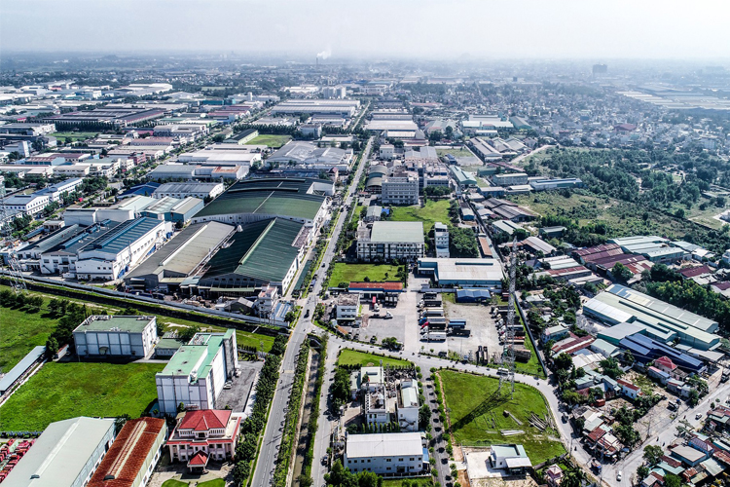
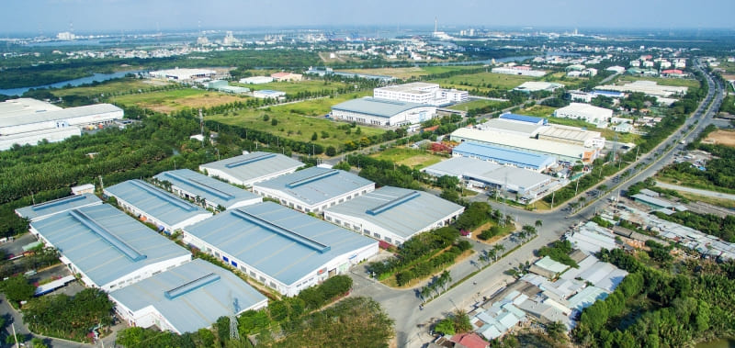
III. Các trung tâm công nghiệp lớn
- Hai khu vực công nghiệp lớn nhất nước ta là: Đông Nam Bộ và Đồng bằng sông Hồng
- Hai trung tâm công nghiệp lớn nhất nước là TP Hồ Chí Minh và Hà Nội

Slide 20
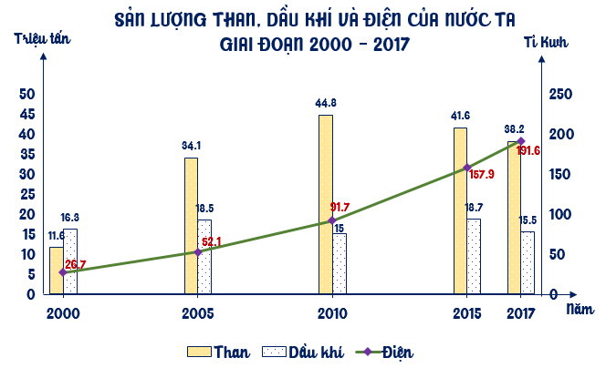
Nhận xét tình hình sản xuất các ngành công nghiệp khai thác than, dầu khí và sản xuất điện ở nước ta giai đoạn 2000 – 2017.
Notes:
- Than: gđ 2000-2010 tăng mạnh, từ 2010 đến 2017 có xu hướng giảm
- Dầu khí: tăng giảm chưa ổn định
( sản lg 2 ngành chưa ổn định vì do ảnh hưởng của một số yếu tố: thị trường xuất khẩu, vốn đầu tư của nước ngoài, đường lối ptr CN ở nước ta (giảm tỉ trọng CN khai thác, tăng tỉ trọng CN chế biến), ...
- Điện: tăng liên tục qua các năm (vì đây là ngành CN được ưu tiên đầu tư ptr, là ngành cần phải đi trước 1 bước so với các ngành khác

Slide 21

Quan sát video, đề xuất 1 giải pháp của em cho ngành công nghiệp

Slide 22
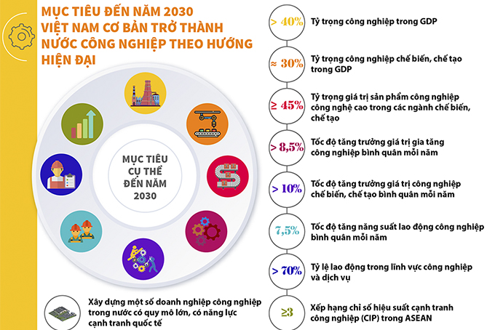

Slide 23

HƯỚNG DẪN TỰ HỌC
- Nếu là người hoạt động trong lĩnh vực công nghiệp, em sẽ chọn ngành nào để công tác? Vì sao?
Học bài và làm bài tập 2.3 trang 47 – sgk .
Chuẩn bị bài 13 : Vai trò , đặc điểm phát triển và phân bố của dịch vụ .
+ Đọc bài và trả lời các câu hỏi trong từng mục .
+ Quan sát khai thác hình 13.1
+ Lập sơ đồ bài tập 1 trang 50 sgk .

Slide 24


